Slide 1
POPULAARIMUSIIKKI

Slide 2
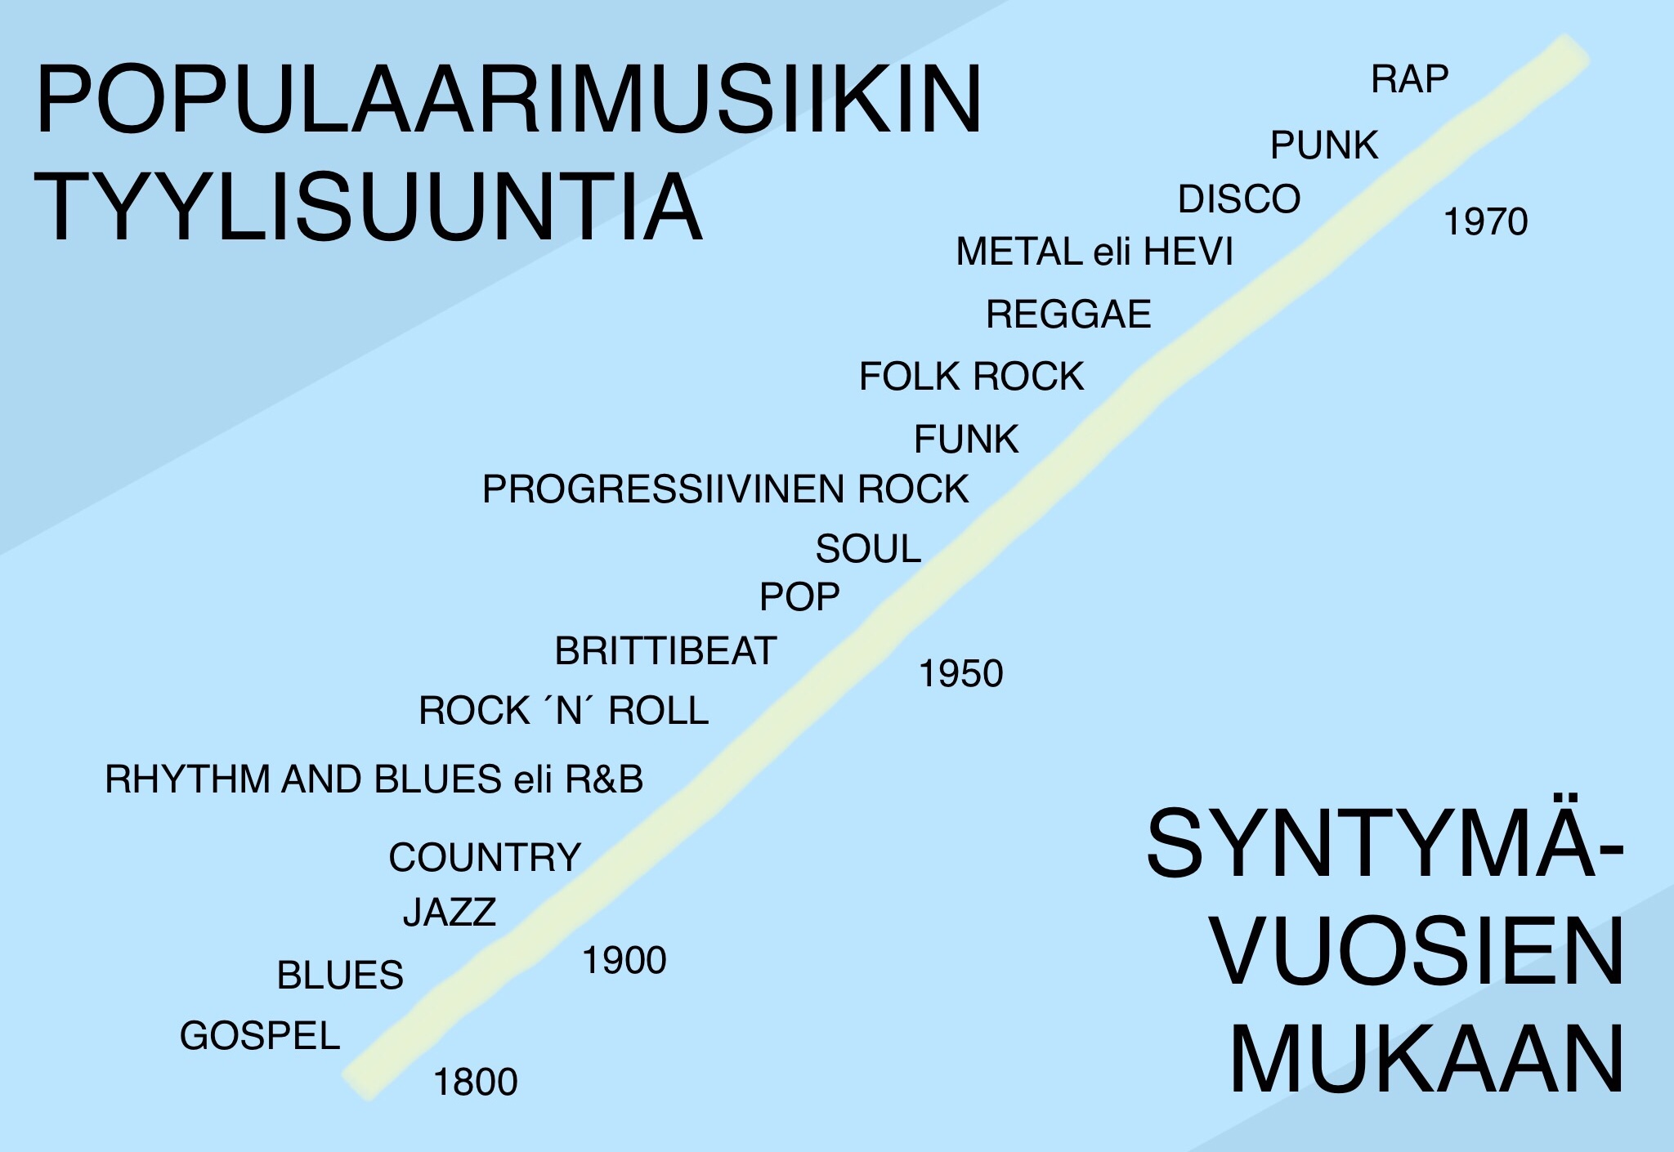

Slide 3
2-3 henkeä, valitse yksi tyylisuunta
Milloin tyylisuunta syntyi? Mikä oli tyylin kulta-aikaa?
Miten ja mistä se sai alkunsa?
Mitä tai ketä varten musiikki oli olemassa? Mitä sillä haluttiin sanoa?
Erityispiirteitä?
Musiikillisia erityispiirteitä?
Suurimpia vaikuttajia?
Asema nykyään?
Kuuntelunäyte: Miksi valitsit juuri tämän?
Peilaa tyylisuuntaa omaan tekeillä olevaan sävellykseesi – mitä ideoita se voisi sinulle antaa?

